Slide 1
第2.3节
数据描述性统计

Slide 2
集中趋势度量
集中趋势度量是寻找数据水平的代表值或中心值的计算方法，常用于表征一组数据向某一中心值靠拢的程度。常见的集中趋势度量主要包括平均值、中位数、众数。
平均值（Mean）又称算术平均值，是一组数据的和除以数据的个数得到的结果，在统计中常用于表示统计对象的一般水平。
考虑权重

Slide 3
集中趋势度量

Slide 4
集中趋势度量
中位数（Median）是一组数据排序后处于50%位置上的变量值。

Slide 5
集中趋势度量

Slide 6
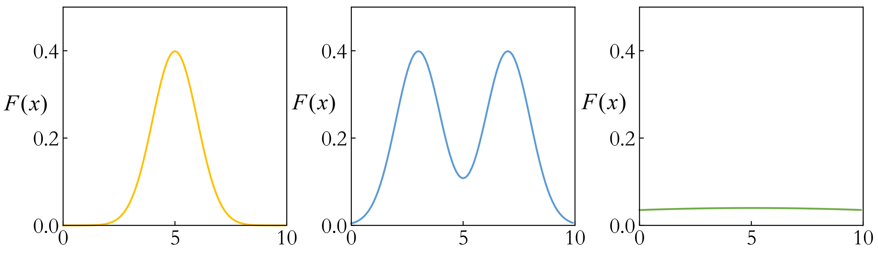
集中趋势度量
众数（Mode）是一组数据中出现频率最高的变量值，通常用Mo表示。
一组数据的众数可分为以下三种情况：
众数唯一
众数不唯一
无众数

Slide 7
离散程度度量
极差（Range）又称全距，是数据中最大值与最小值的差值：
极差反映了数据的取值范围，是最基本的衡量数据离散程度的指标。极差可直接反映数据分布情况，易受极端值的影响且不考虑数据的分布。
平均差（Mean deviation）是一个数据中每个变量值与平均值之差的绝对值的平均值：
平均差以平均值为中心，能全面地反映一组数据的离散程度。平均差越大，说明数据离散程度越大，反之，离散程度越小。

Slide 8
离散程度度量
方差（Variance）是数据中各变量值与平均值离差平方的算术平均值：
分组数据的方差计算公式为：
方差在实际应用中使用最广，能较好地反映各变量值与平均值的平均差异，从而全面体现一组数据的离散程度。
标准差（Stand deviation）是方差的算术平方根。

Slide 9
离散程度度量
异众比率（Variation ratio）是指非众数变量值的频数占总频数的比例：
异众比率越大，说明非众数组的频数占总频数的比重越大，众数对数据中心的代表性越差；
异众比率越小，说明非众数组的频数占总频数的比重越小，众数对数据中心的代表性越好。

Slide 10
离散程度度量
四分位数（Quartile）也称四分位点，是指把所有数据按照递增顺序排列并将其分成四等份后，处于三个分割点位置的变量值。
四分位差（Interquartile range, IQR）是上四分位数与下四分位数之差：
四分位差表示排序后处于中间50%的数据覆盖范围，其值越小，说明中间的数据越集中，其值越大，说明中间的数据越离散。
由于中位数位于四分位数之间，故四分位差也能反映出中位数对于数据样本的代表程度，四分位差越小，中位数的代表程度越高，反之，代表程度越低。

Slide 11
离散程度度量
变异系数（Coefficient of variation）是一组数据的标准差与平均值的比值，通常用百分比表示：
变异系数用于衡量数据的相对变异程度，可比较不同数据集之间的变异性且不受其测量单位的影响。变异系数越大说明数据的离散程度越大，变异系数越小说明数据的离散程度越小。

Slide 12
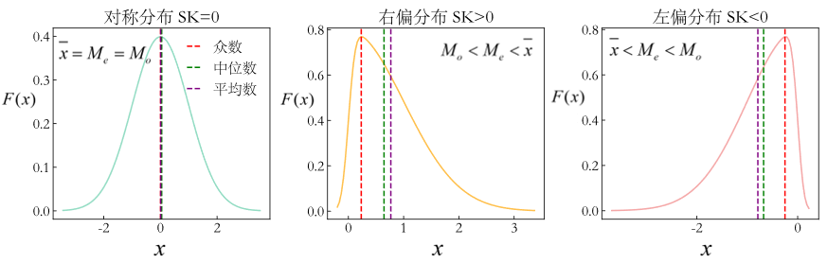
分布形态度量
偏态（Skewness）是对一组数据分布相较于标准正态分布的偏斜方向和程度的度量：

Slide 13
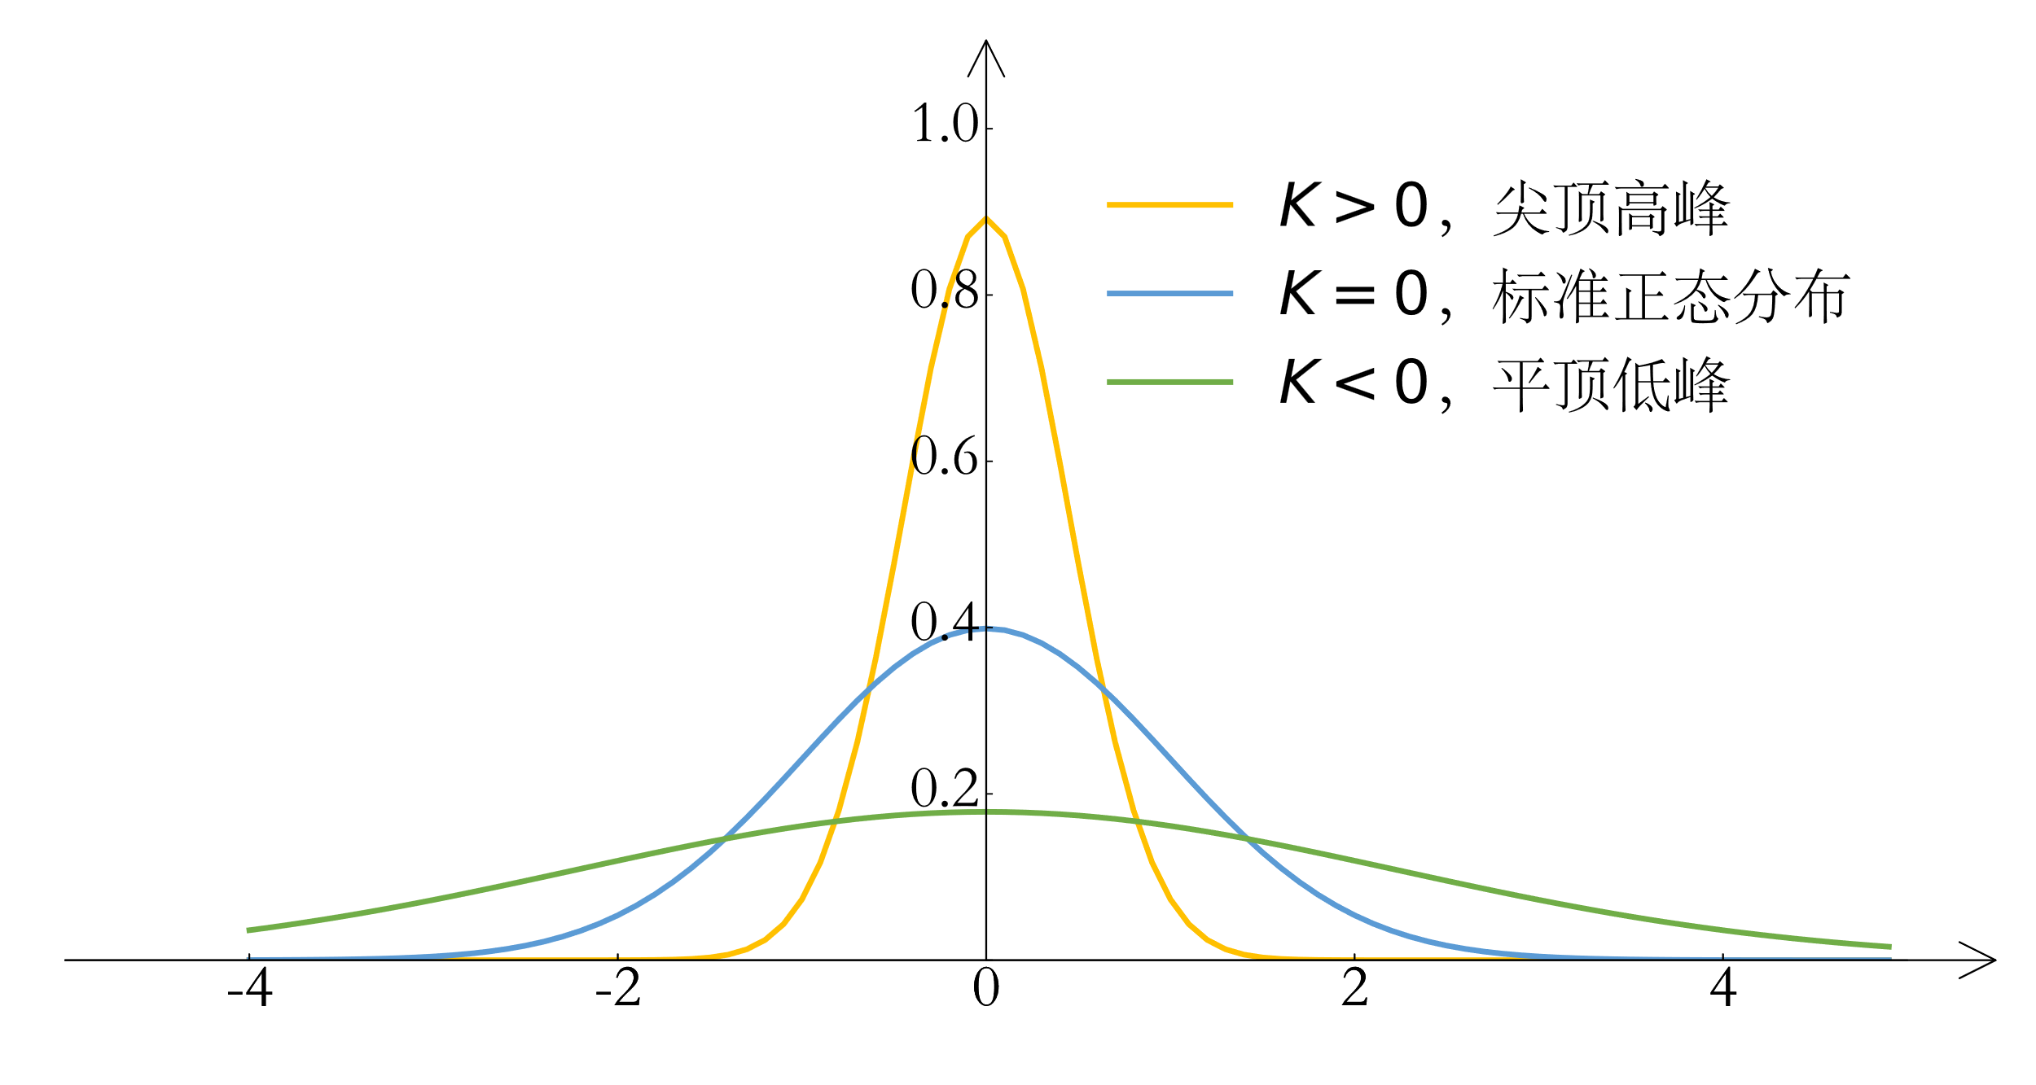
分布形态度量
峰态（Kurtosis）是对数据分布相较于标准正态分布的平峰或尖峰程度的度量：

Slide 14
指标评价

Slide 15
描述性统计常用工具

Slide 16
实践案例：化妆品销售数据描述性统计分析
本节对化妆品销售数据进行统计分析，数据来自Kaggle数据集Sephora Skincare Ingredients（丝芙兰护肤成分）。该数据包含1472条化妆品销售数据，具体字段包括：类型、价格、等级、混合性、干性、正常、油性、敏感性（后五列表示产品是否适合此类皮肤）。本节主要对不同产品类型的价格进行描述性统计，其中产品类型包括保湿霜、洁面乳、面膜、面霜、眼霜和防晒霜六类。

Slide 17
实践案例：化妆品销售数据描述性统计分析
数据分组。
使用Pandas库的groupby函数将“价格”数据按照“类型”进行拆分，将相同类别的数据分为一组。

Slide 18
实践案例：化妆品销售数据描述性统计分析
描述性统计。
对不同类型的化妆品的价格进行描述性统计，包括集中程度度量、离散程度度量以及分布形态度量。大部分指标可直接调用Pandas、NumPy库中的统计函数，少数指标（平均差、异众比率、四分位差和变异系数）需自定义计算。

Slide 19
实践案例：化妆品销售数据描述性统计分析
输出结果。

Slide 20
恳请批评指正！

